Slide 1
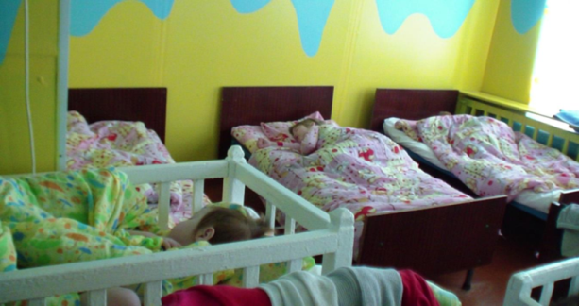
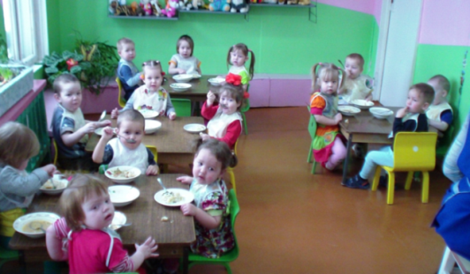
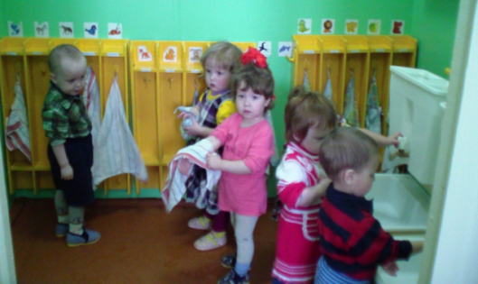
1часть
Охрана и укрепление здоровья, совершенствование функций организма ребенка и его полноценное физическое развитие являются неотъемлемой частью педагогической работы в ДОУ.
Задача воспитателя – формирование у детей навыков здорового образа жизни, содействие полноценному физическому развитию детей:
1. физический и психический комфорт,
2. формировать привычку к аккуратности и чистоте,
3. воспитание потребности в самостоятельной двигательной активности.
Для хорошего самочувствия и здоровья ребенка важен режим – прием пищи, сон, бодрствование в одно и то же время. Правильный режим обеспечивает уравновешенное, бодрое состояние, предохраняет нервную систему от переутомления, создает благоприятные условия для физического и психического развития малыша.

Slide 2
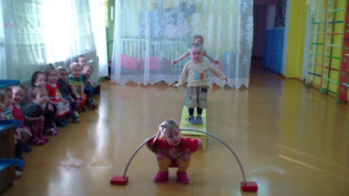
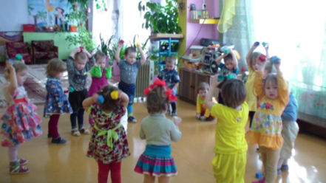
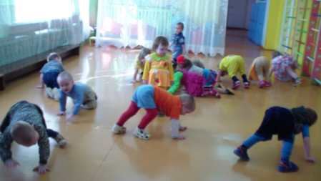
С раннего возраста большое внимание надо уделять формированию правильной осанки, двигательных навыков, координации движений, пространственного ориентирования, развитию физических качеств: быстроты, ловкости, выносливости, силы, а также привитию КГН и интереса к физическим упражнениям, что способствует формированию моральных качеств, волевых черт личности, ведению здорового образа жизни.
Ежедневно проводится утренняя гимнастика в спортивном зале, разнообразные подвижные игры в течение всего дня, закаливающие процедуры, занятия физкультурой, что позволяет обеспечить необходимую двигательную активность детей в течение всего дня.
В утреннюю зарядку, физкультурные занятия включаю дыхательные и пальчиковые упражнения. Использую их и в других занятиях, по лепке, аппликации, рисованию, так как это способствует снижению утомляемости детей, активизации внимания. Дыхательную гимнастику объединяю с закаливанием: «дорожка здоровья», воздушные ванны, оздоровительный бег.

